Slide 1
Тиждень цифрової електроніки
Київ, квітень 2017

Slide 2
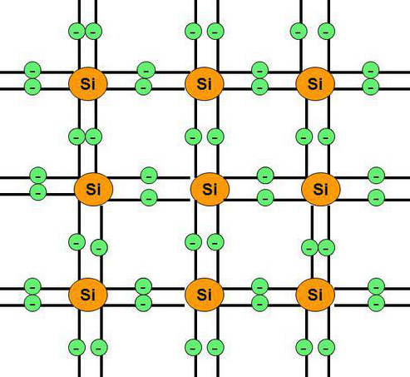
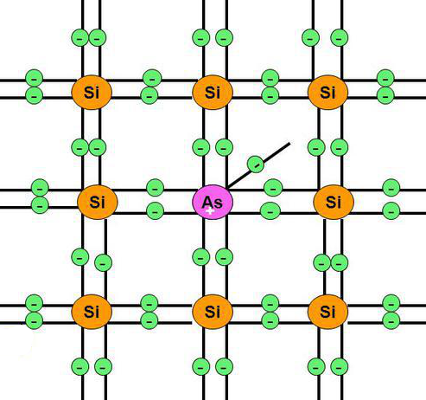
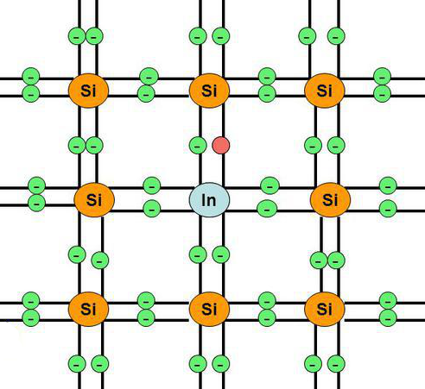
Основи електроніки: Транзистори та діоди
Кремній
  Власний кремній Кремній n-типу Кремній p-типу

Slide 3
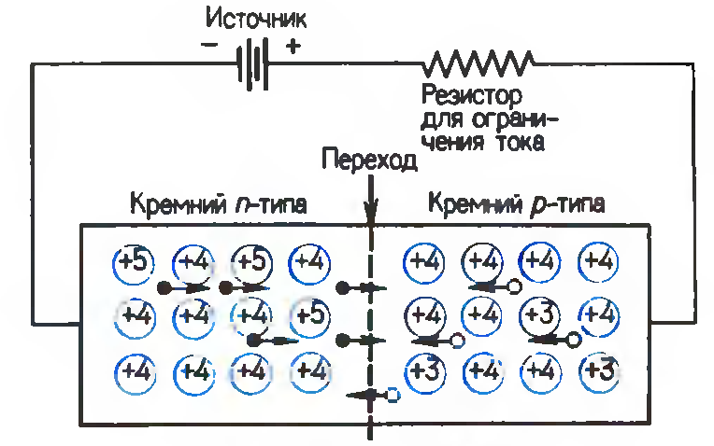
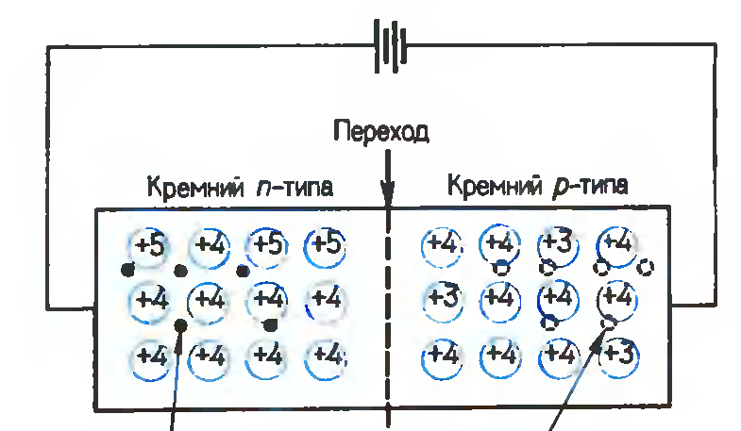
Основи електроніки: Транзистори та діоди
Діод
  Пряме зміщення, струм протікає Зворотне зміщення, струм не протікає

Slide 4
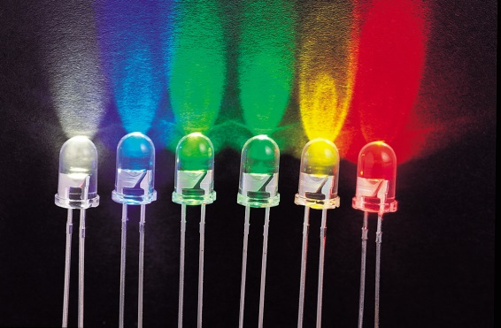
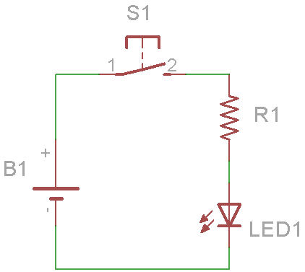
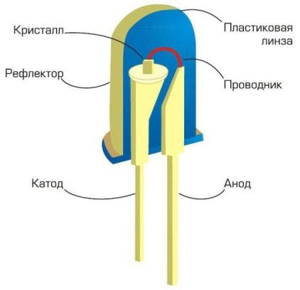
Основи електроніки: Транзистори та діоди
Світлодіод
Струм,
Яскравість, Темература
Напруга

Slide 5
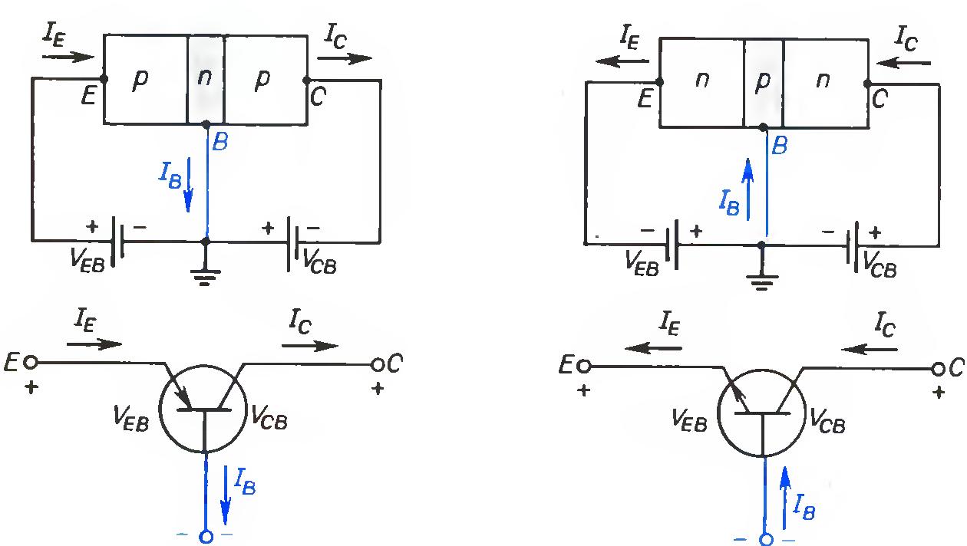
Основи електроніки: Транзистори та діоди
Біполярній транзистор
  PNP NPN

Slide 6
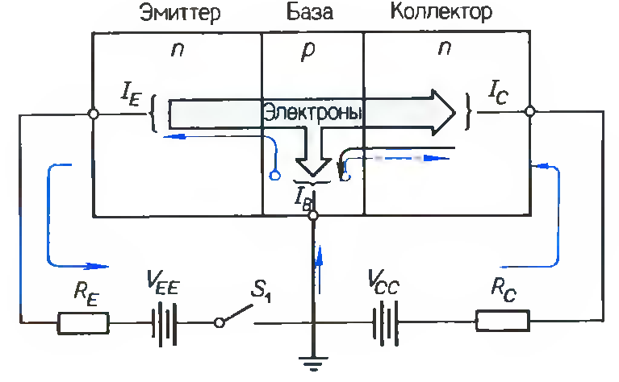
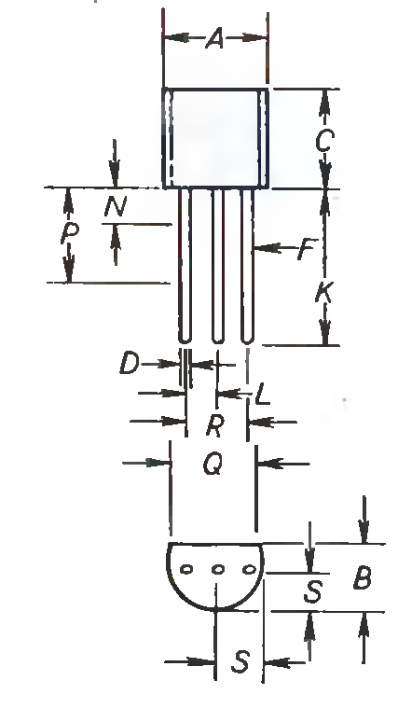
Основи електроніки: Транзистори та діоди
Біполярній транзистор
  Принцип роботи
  2N3904

Slide 7
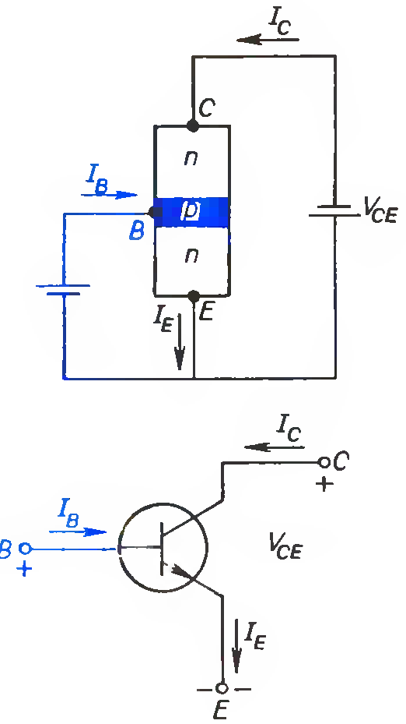
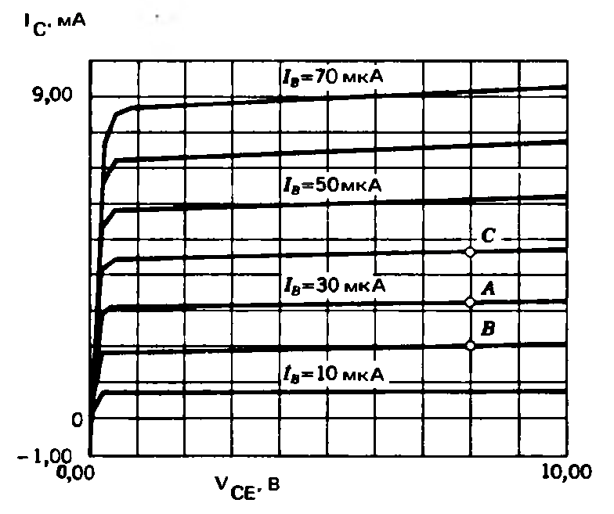
Основи електроніки: Транзистори та діоди
Біполярній транзистор
  Схема з загальним емітером
  Вольт-амперна характеристика 2N3904

Slide 8
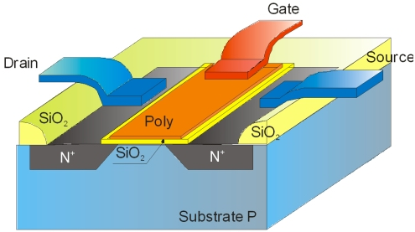
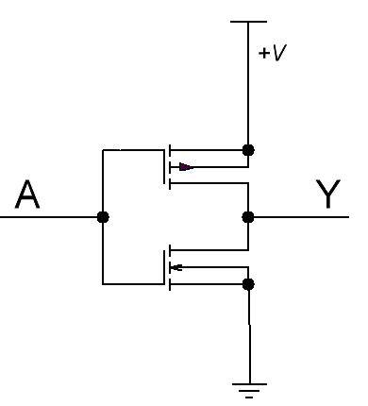
Основи електроніки: Транзистори та діоди
МОН транзистор
  МОН-транзистор збагаченого типу з n-каналом
  Канали n-типу та p-типу

Slide 9
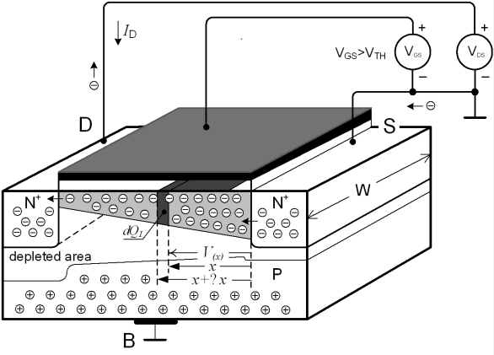
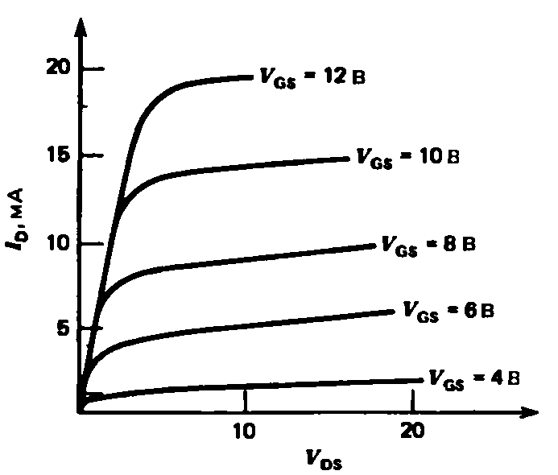
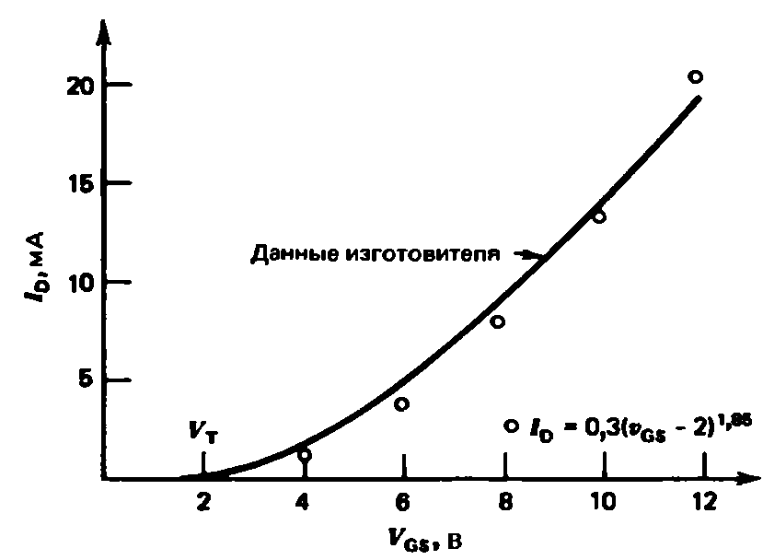
Основи електроніки: Транзистори та діоди
МОН транзистор
  Провідність каналу
  МОН-транзистора
  Характеристики транзистора 2N4351

Slide 10
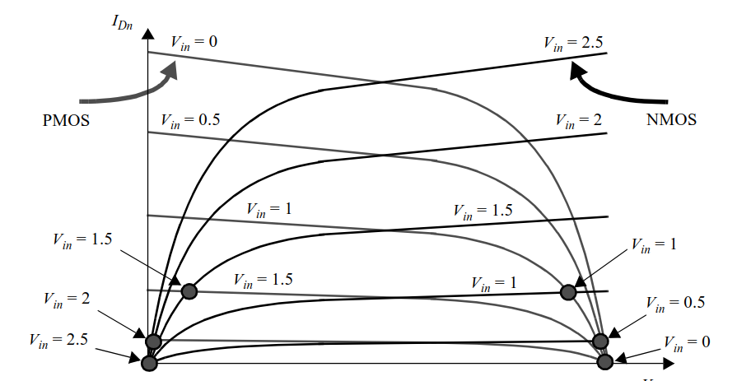
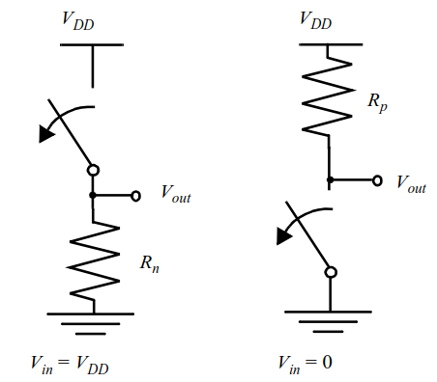
Основи електроніки: Транзистори та діоди
КМОН інвертор

Slide 11
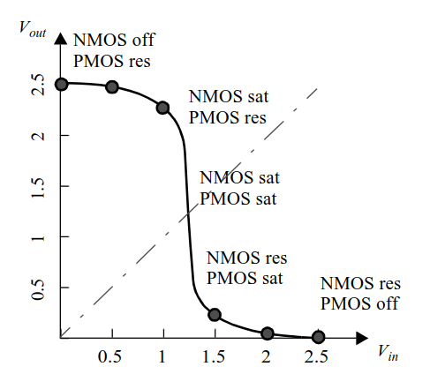
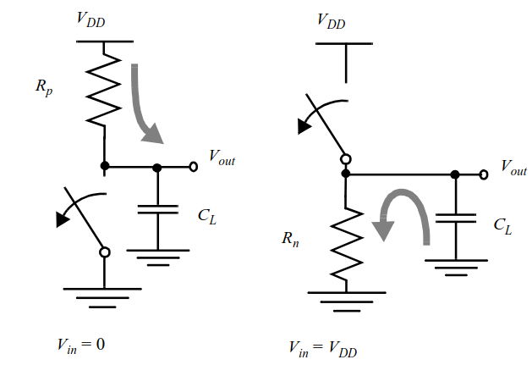
Основи електроніки: Транзистори та діоди
КМОН інвертор
  Статична характеристика інвертора
  Динамічна поведінка інвертора

Slide 12
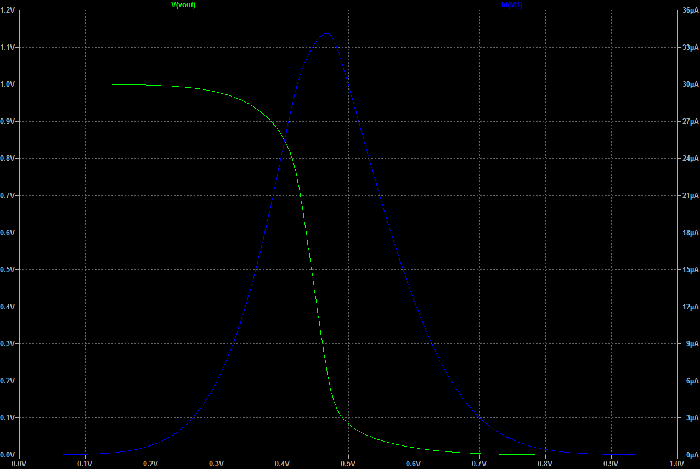
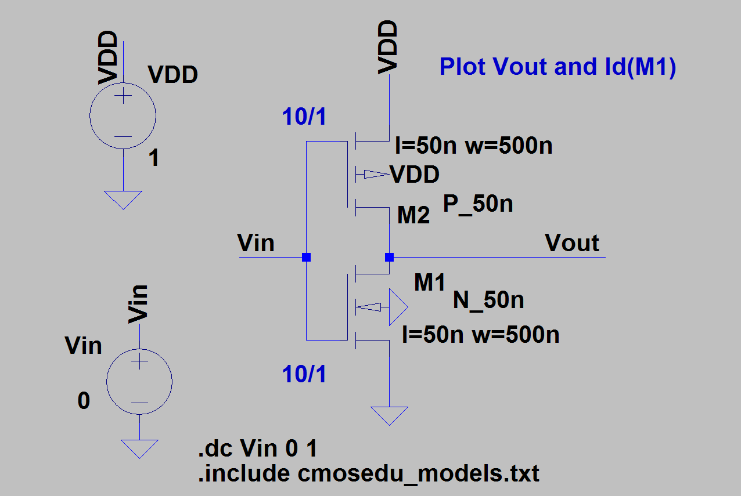
Основи електроніки: Транзистори та діоди
КМОН інвертор
  Статична характеристика інвертора

Slide 13
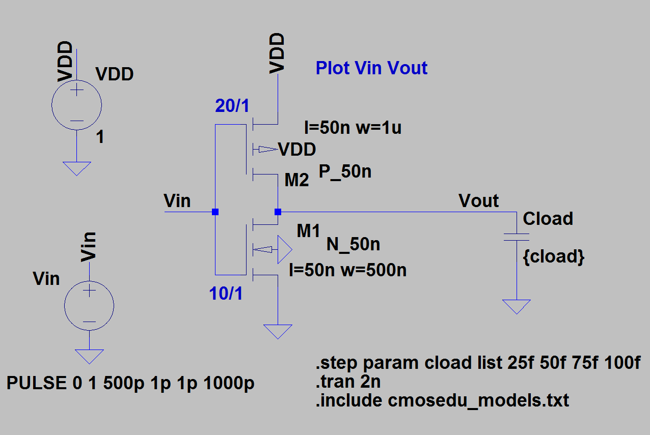
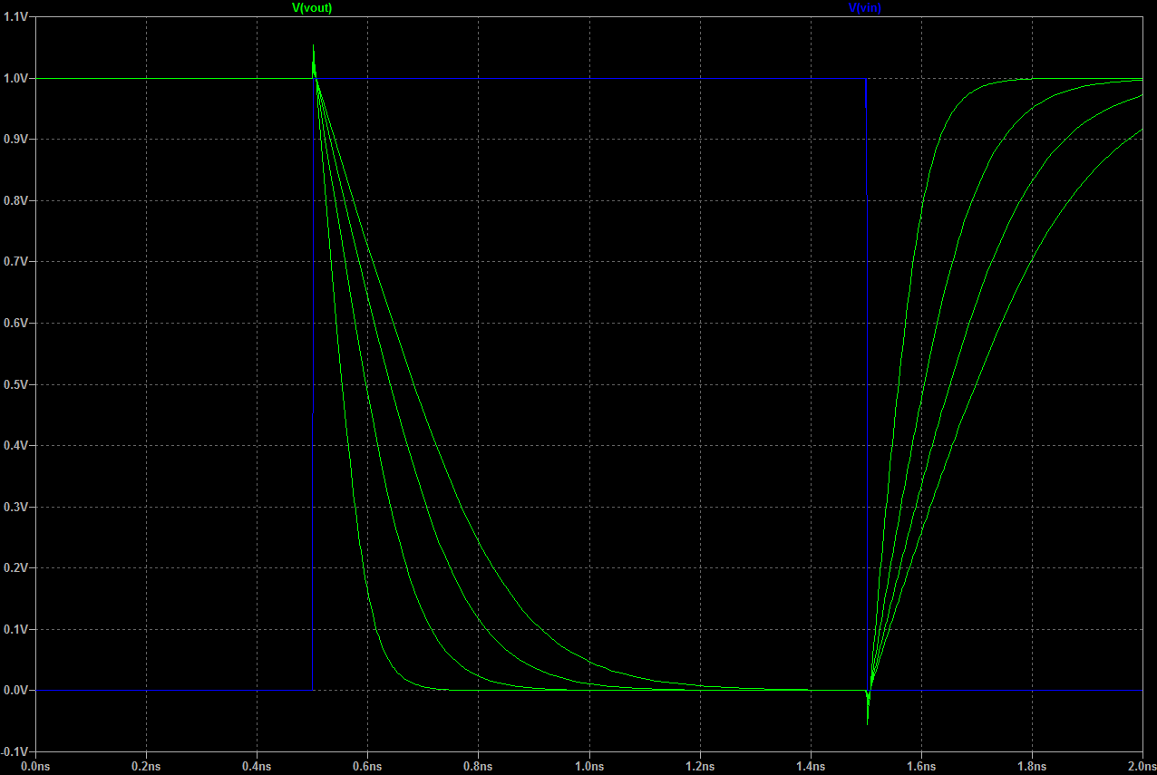
Основи електроніки: Транзистори та діоди
КМОН інвертор
  Динамічна поведінка інвертора

Slide 14
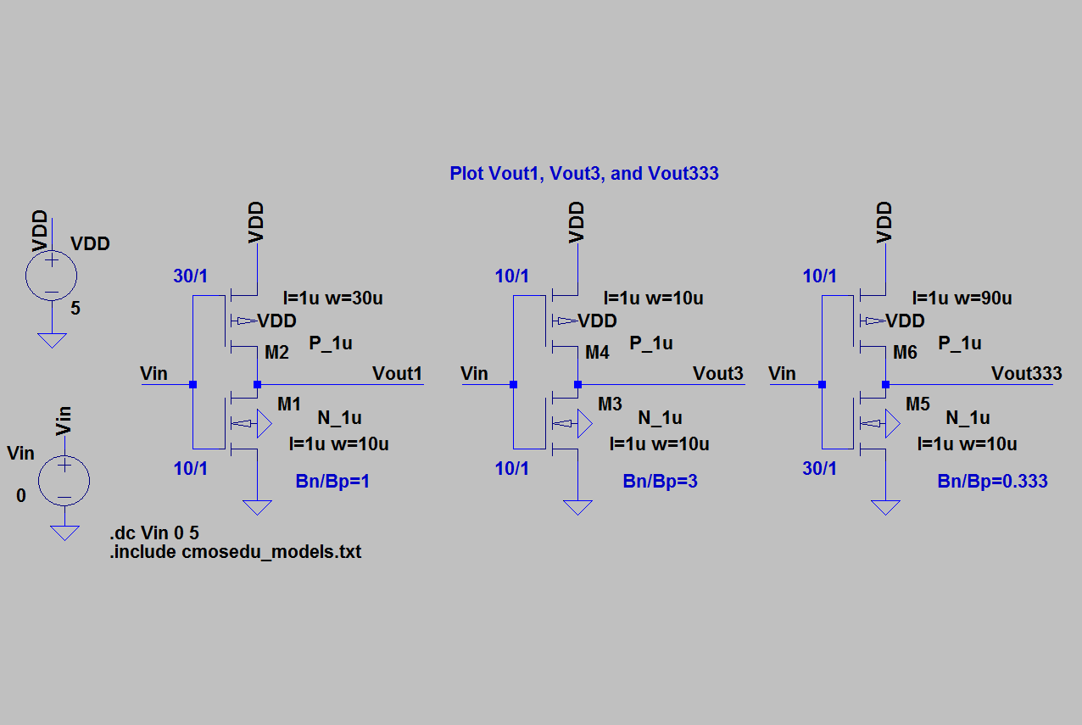
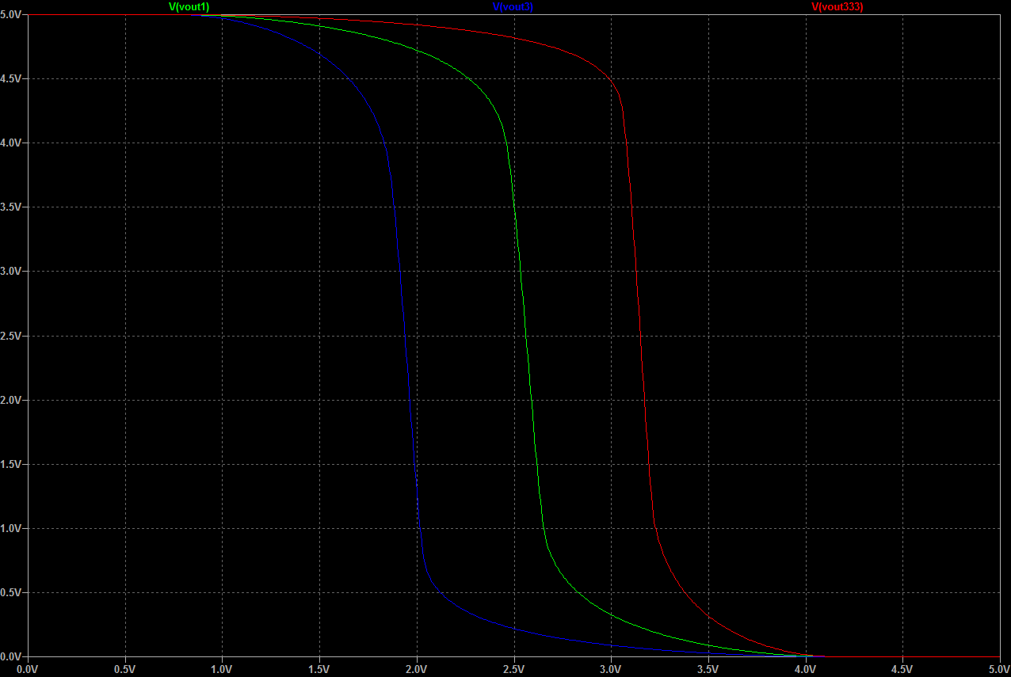
Основи електроніки: Транзистори та діоди
КМОН інвертор
  Вплив розкиду параметрів транзисторів

Slide 15
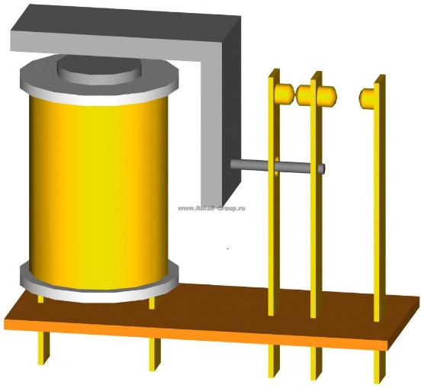
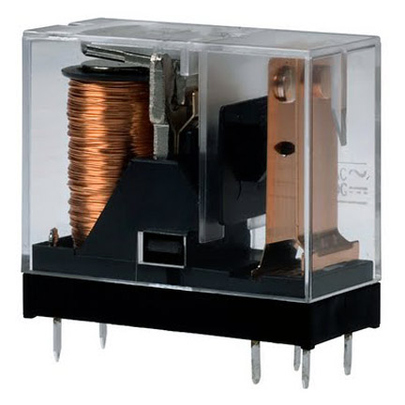
Основи електроніки: Транзистори та діоди
Інвертор та реле

Slide 16
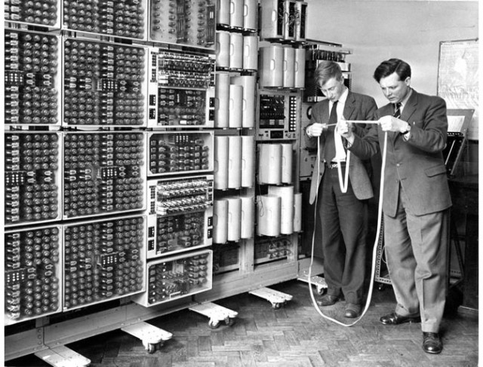
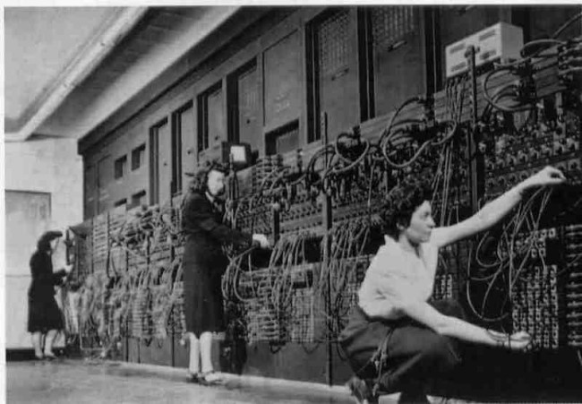
Комп'ютер на реле

Slide 17
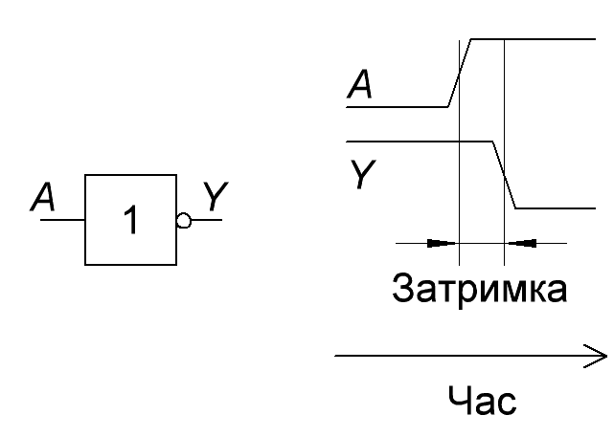
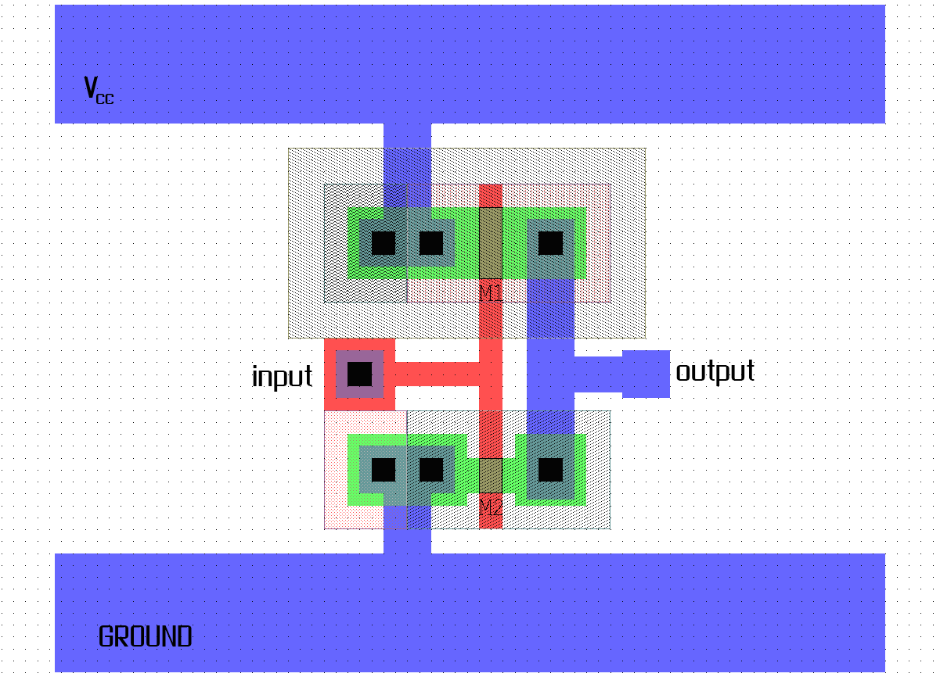
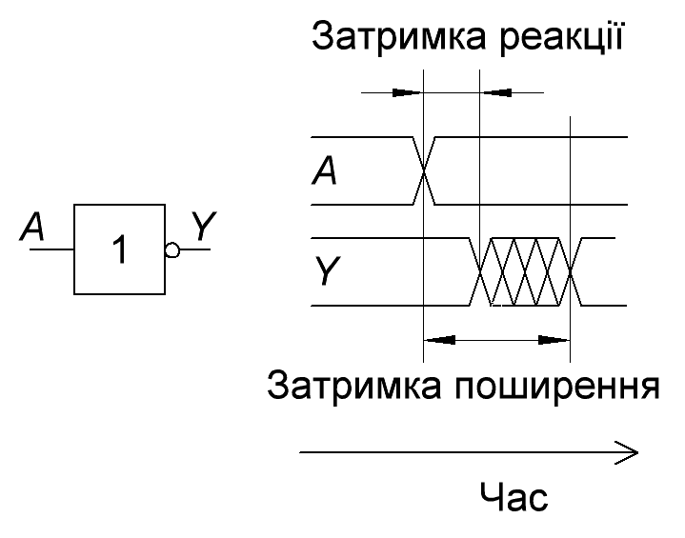
Логічні елементи: НІ

Slide 18
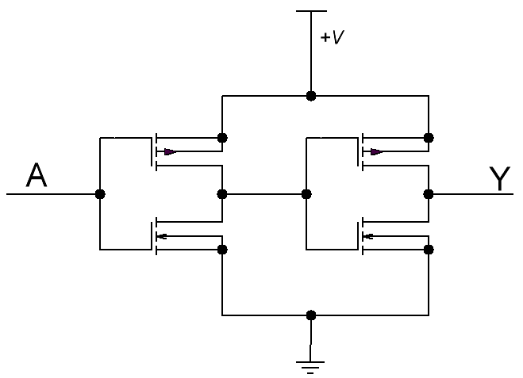
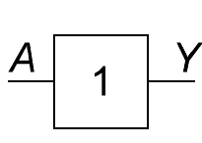
Логічні елементи: Буфер

Slide 19
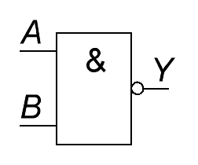
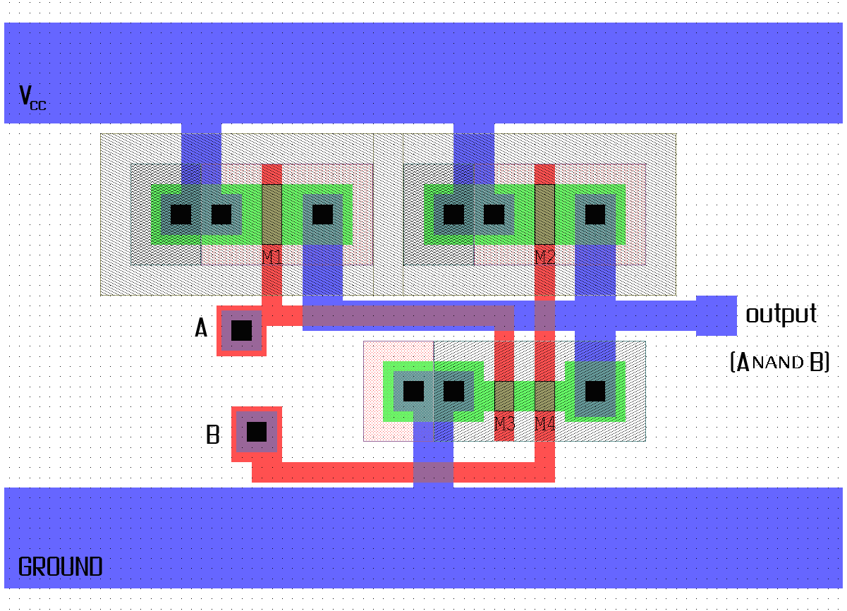
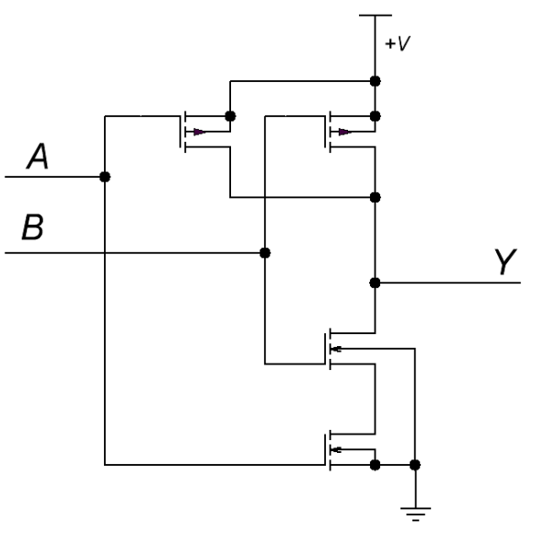
Логічні елементи: ТА-НІ

Slide 20
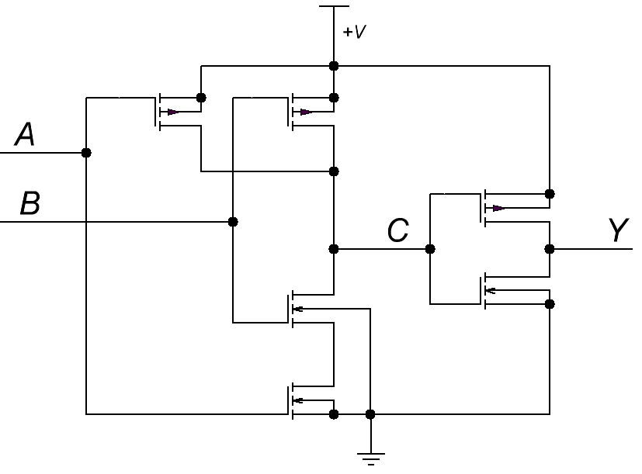
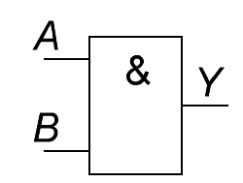
Логічні елементи: ТА

Slide 21
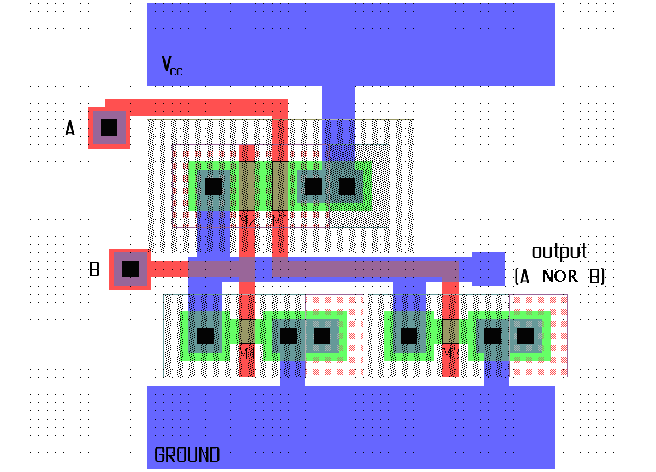
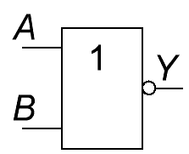
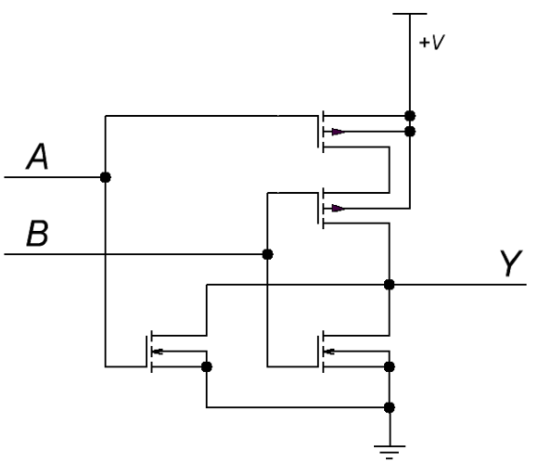
Логічні елементи: АБО-НІ

Slide 22
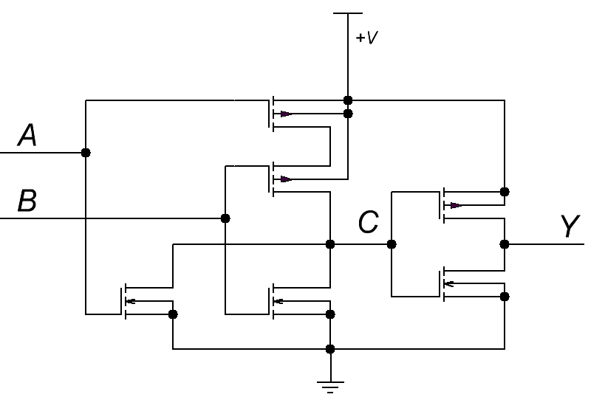
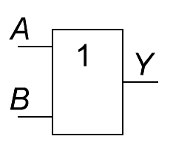
Логічні елементи: АБО

Slide 23
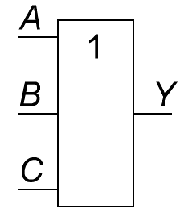
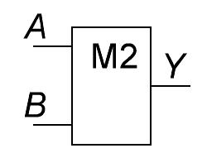
Логічні елементи
  Обчислення суми за модулем 2
  Логічний елемент АБО з трьома входами

Slide 24
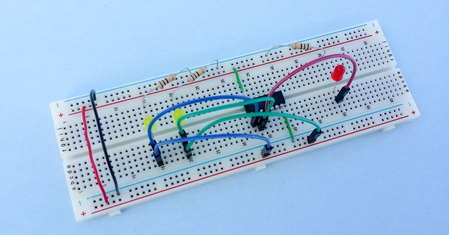



Логічні елементи

Slide 25

Логічні елементи

Slide 26


Комбінаційні логічні схеми
  Мультиплексор

Slide 27


Комбінаційні логічні схеми
  Дешифратор

Slide 28



Комбінаційні логічні схеми
  Дешифратор для семисегментного індикатора

Slide 29

Комбінаційні логічні схеми
  Дешифратор для семисегментного індикатора

Slide 30


Комбінаційні логічні схеми
  Суматор

Slide 31

Комбінаційні логічні схеми
  Суматор

Slide 32


Комбінаційні логічні схеми
  Багаторозрядний суматор
  Схема віднімання

Slide 33



Послідовнісні схеми
  Бістабільна
  логічна схема
  RS-тригер

Slide 34


Послідовнісні схеми
  D-тригер-фіксатор

Slide 35



Послідовнісні схеми
  D-тригер
  Регістр

Slide 36


Послідовнісні схеми
  D-тригер

Slide 37


Послідовнісні схеми
  D-тригер

Slide 38


Послідовнісні схеми
  D-тригер

Slide 39




Послідовнісні схеми
  T-тригер
  Лічильник

Slide 40


Послідовнісні схеми
  Лічильник

Slide 41


Послідовнісні схеми
  Лічильник

Slide 42



Послідовнісні схеми
  Регістр зсуву

Slide 43


Послідовнісні схеми
  Регістр зсуву

Slide 44
Дякую за увагу!

